Slide 1
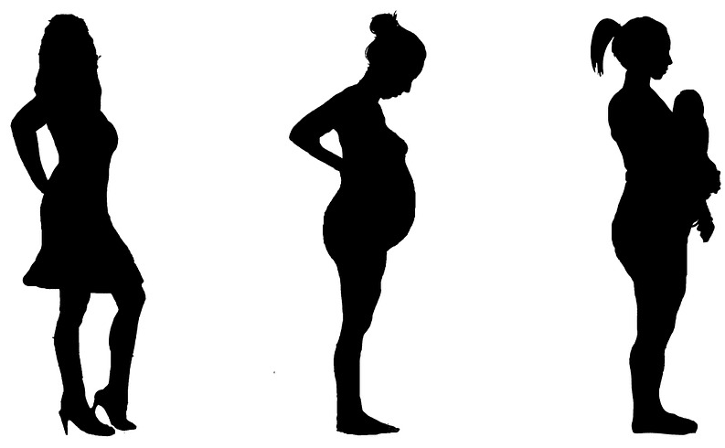
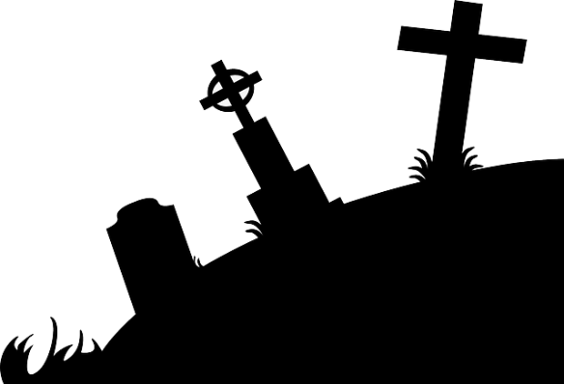
GOÛTER PHILOSOPHIQUE Commençons par visiter ce site percutant !!! Cliquez ici !!!
La vie et
la mort
Voici 3 vidéos d’amorce de discussion en lien avec la thématique :
La naissance au cinéma
Une naissance, c’est émouvant. Même celle d’un tueur d’hommes ☺ Écoutez. Réagissez. Discutez.
La mort au cinéma
Comment aborder la mort ? Peut-être en la rendant émouvante... Écoutez. Réagissez. Discutez.
Ça y était presque…
Chaque vie est fragile. C’est pour cela qu’il faut être vigilant !!
Écoutez. Réagissez. Discutez.
Présentation et document de travail préparés par Mathieu Brodeur

Slide 2
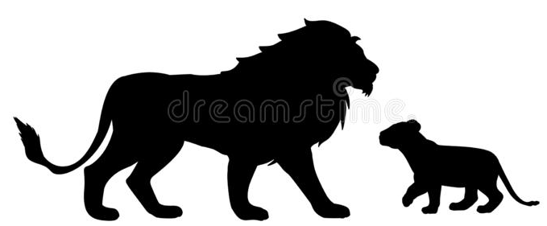
Dans le document de l’élève, veuillez lire le texte : « Le massacre des champignons »
Lorsque le texte a été lu et que les réponses ont été complétées par les élèves,
voici 2 vidéos pour débattre davantage. Il vous est suggéré de les regarder avant
de les présenter à vos élèves. À regarder intégralement ou en ciblant certains segments
La chasse : pour ou contre ?
Certains sont d’ardents défenseurs des droits des animaux. D’autres disent que sans elle, il y aurait surpopulation. Qu’en penses-tu ?
Visionnez et débattez
La loi de la jungle
Il y a les proies et il y a les prédateurs. Mais pour toutes les espèces, l’instinct de survie et bien réel. Qu’en penses-tu ?
Visionnez et débattez

Slide 3
Dans le document de l’élève, veuillez lire le texte : « Le cycle de la vie »
Lorsque le texte a été lu et que les réponses ont été complétées par les élèves,
voici une activité pour s’exercer à mieux comprendre et un vidéo pour apprécier l’immensité de la beauté d’une naissance. Il vous est suggéré d’en prendre connaissance avant de les présenter à vos élèves. Votre jugement est conseillé.
Qui mange qui ?
Pour espérer survivre, chaque espèce animal doit s’alimenter. Exerce-toi à comprendre ce principe ici.
2 choses en commun
Tous les êtres humains ont 2 choses en commun : ils naissent et ils meurent. On a donc tous déjà été ce petit fœtus ultra vulnérable. N’est-ce pas incroyable ?
Visionnez et débattez.

Slide 4
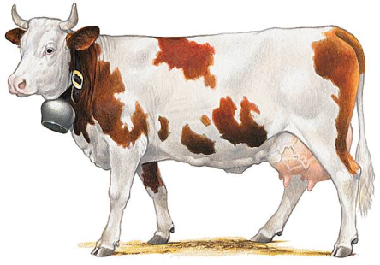
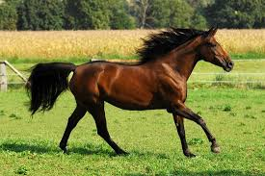
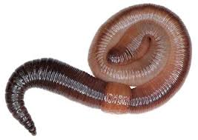
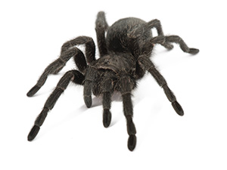
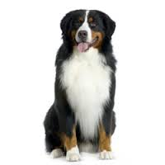
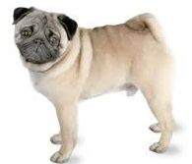
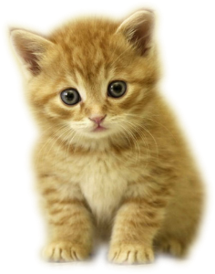
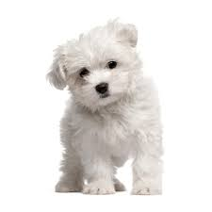
Dans le document de l’élève, veuillez lire le texte : « Sale moustique, gentil chien »
Lorsque le texte a été lu et que les réponses ont été complétées par les élèves,
Voici des paires d’images. Regardez-les attentivement et passez au vote : Est-ce le candidat de droite ou celui de gauche qui obtient le plus de vote concernant un sauvetage potentiel lors d’un incendie ?? Et pourquoi ? Quels sont vos arguments ?
Regardez et débattez !

Slide 5
Dans le document de l’élève, veuillez lire le texte : « Un souvenir, une personnalité»
Lorsque le texte a été lu, visionnez le vidéo suivant.
À quoi ça sert le cerveau ?
Certains croient que l’arrêt du cœur entraîne automatiquement la mort. Or, on peut faire un massage cardiaque et espérer le faire revivre. Concernant notre cerveau, ce n’est pas le cas…
Mais à quoi sert-il exactement ? Visionnez et débattez
Dans le document de l’élève, veuillez lire le texte : « La mort nous fait faire des efforts »
Lorsque le texte a été lu, visionnez le vidéo suivant et lisez le texte qui suit.
Vol 571
Mourir… ou rester en vie ? Le choix est évident. Que ferions-nous si ça arrivait ?
Vol 571
Voici ce qu’ont fait les survivants du vol 571 en 1972… En ferais-tu autant ??

Slide 6
La conclusion !
Aujourd’hui, je propose exceptionnellement quelques activités en guise de conclusion.
Les balles de golf
Ce vidéo devrait vous faire réagir et réévaluer vos priorités…
Visionnez et discutez
Les loups-garous (au besoin)
Avez-vous déjà joué aux Loups Garous en grand groupe ? Pourquoi ne pas en jouez une petite partie ?
Pour exercer votre précieuse mémoire ! C’est le meilleur moyen de rester éveillé et vif !
Jeu de mémoire 1
Jeu de mémoire 2

